Slide 1
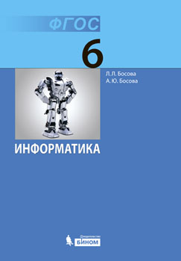
Домашнее задание:
§2.6,2.7
РТ: с. 56-41
№38, №39, №41
§11 (с.71- 76), РТ: №128, №131, №132

Slide 2
Проверка домашней работы:
РТ: №123, №125, №126
№28, №33, №34
По 1 баллу
Кутепова Н.В, МОАУ «СОШ №4 г.Соль- Илецка Оренбургской обл.»2014 г.

Slide 3
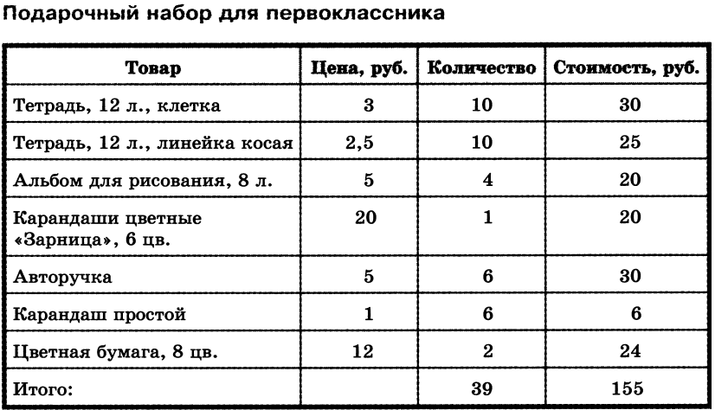
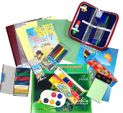
Как легко решить задачу?
Какие действия выполнены в таблице?
Как можно назвать такой тип таблиц?
По 1 баллу
В набор для первоклассника входят 10 тетрадей в клетку по 3 р., 10 тетрадей в линию по 2 р. 50 коп., 4 альбома для рисования по 5 р., набор цветных карандашей за 20 р., 6 авторучек по 5 р., 6 простых карандашей по 1 р., 2 набора цветной бумаги по 12 р.
3* 10 = 30
2,5* 10 = 25
5* 4 = 20
20* 1 = 20
Сколько предметов в наборе?
Какова стоимость предметов 1
вида?
Какова стоимость всего набора?
5* 6 = 30
1* 6 = 6
12* 2 = 24
Сумма
Сумма

Slide 4
Вспомни, какие еще задачи можно решать с помощью таблиц?
Фамилия | Профессия
 | Маляр | Мельник | Плотник | Почтальон | Парикмахер
Иванов | - | - | - | - | +
Петров | - | - | + | - | -
Сидоров | - | + | - | - | -
Гришин | - | - | - | + | -
Алексеев | + | - | - | - | -
1 балл
Маляр – Алексеев, мельник – Сидоров, плотник - Петров
почтальон – Гришин, парикмахер – Иванов.

Slide 5
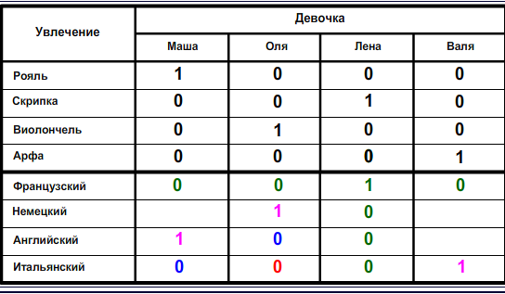
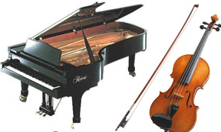
Тема урока:
«Вычислительные таблицы.
Табличное решение
логических задач»
Кутепова Н.В, МОАУ «СОШ №4 г.Соль- Илецка Оренбургской обл.»2014 г.

Slide 6
Цели урока:
Узнать:
Вспомнить:
Продолжить
учиться:
о вычислительных таблицах.
как решать логические задачи с помощью таблиц.
работать с таблицами в текстовом редакторе и решать с их помощью задачи.
По 1 баллу

Slide 7
Вычислительные таблицы

Slide 8
Как решать логические задачи? РТ. С. 112 № 129
По 1 баллу
Ответ:
Аня: белые туфли и белое платье;
Валя: синие туфли и зеленое платье;
Наташа: зеленые туфли и синее платье;
0
0
1
0
0
1
1
0
0
0
1
0
0
1
0
1
0
0

Slide 9
Самостоятельная работа:
РТ.
С.111
№ 127

Slide 10
Самопроверка:
1
0
0
0
0
0
0
1
0
1
0
0
0
0
1
0
Ответ:
Лена: блины с вареньем;
Аня: пироги с вареньем;
Ваня: пироги с капустой;
Света: оладьи со сметаной.
0
2 балла

Slide 11
Разминка для глаз:

Slide 12
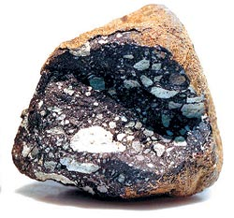

Slide 13
Практическая работа:
С. 186
ПР. №12
Задание №1
С. 183
ПР. №7
Задание №1
3 балла

Slide 14
Оценка за урок:
0 - 1 балл – оценка «2»
2 - 4 балла – оценка «3»
5 – 6 баллов – оценка «4»
7 и более баллов – оценка «5»

Slide 15
Использованные материалы:
Л.Л. Босова, А.Ю. Босова « Информатика 6,7 класс». Бином. 2013.
Л.Л. Босова, А.Ю. Босова. Методическое пособие. 6, 7 класс
Л.Л.Босова, А.Ю. Босова. Электронное приложение. 6, 7 класс
http://images.rambler.ru/
http://lenapetrova.ucoz.ru/load/prezentacii/fizminutka_dlja_glaz_v_cirke/4-1-0-10
Кутепова Н.В, МОАУ «СОШ №4 г.Соль- Илецка Оренбургской обл.»2014 г.

